Slide 1

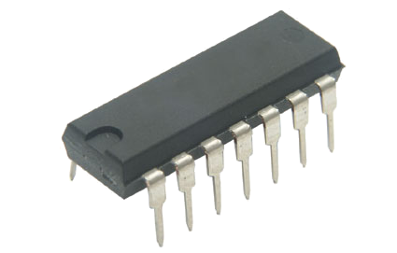
CIRCUITOS INTEGRADOS

Slide 2
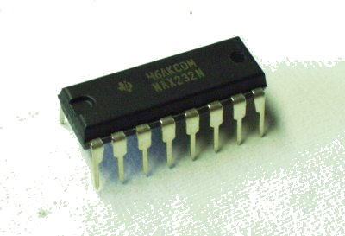
¿QUÉ ES UN CIRCUITO INTEGRADO?
Circuito electrónico en miniatura construido sobre un soporte de silicio y que viene generalmente en un encapsulado negro con patillas de metal

Slide 3
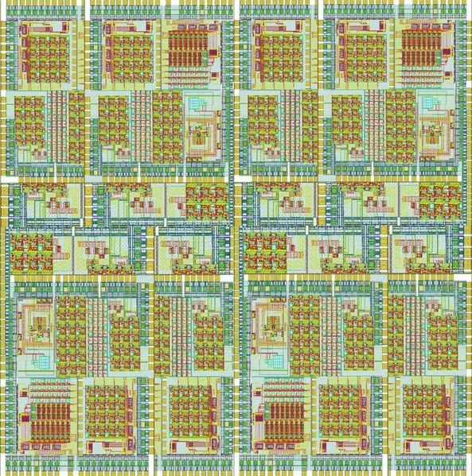
DEFINICIÓN
Un circuito integrado (CI) es una pastilla o chip muy delgado en el que se encuentran miles o millones de dispositivos electrónicos interconectados, principalmente diodos y transistores, aunque también componentes pasivos como resistencias o condensadores. Su área puede ser de 1 cm² o incluso inferior.

Slide 4

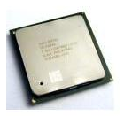
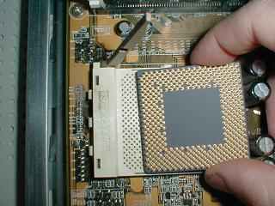
APLICACIONES
Algunos de los circuitos integrados más avanzados son los microprocesadores que controlan múltiples artefactos: desde ordenadores hasta electrodomésticos, pasando por los teléfonos móviles. Otra familia importante de circuitos integrados la constituyen las memorias digitales.

Slide 5
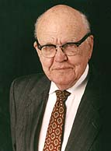
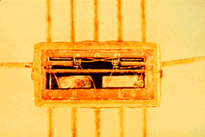
INVENTOR
El primer CI fue desarrollado en 1958 por el ingeniero Jack Kilby justo meses después de haber sido contratado por la firma Texas Instruments. Se trataba de un dispositivo de germanio que integraba seis transistores en una misma base semiconductora para formar un oscilador de rotación de fase.
En el año 2000 Kilby fue galardonado con el Premio Nobel de Física por la contribución de su invento al desarrollo de la tecnología de la información.

Slide 6
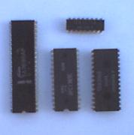
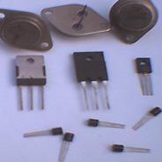
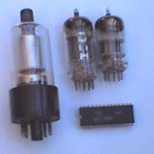
VENTAJAS
Presentan muchas ventajas asociadas a la reducción de sus dimensiones (menor peso y longitud de conexiones, mayor velocidad de respuesta, menor número de componentes auxiliares, bajo precio y consumo de energía…)

Slide 7
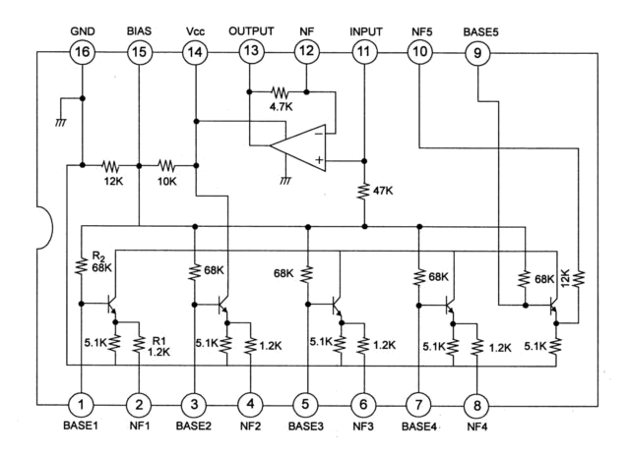
INCONVENIENTES
En caso de deterioro se ha de sustituir completamente el circuito integrado, ya que por la complejidad y tamaño de los componentes se hace inviable su reparación.

Slide 8
CLASIFICACIÓN
Los circuitos se clasifican en dos grandes grupos:
Circuitos integrados analógicos: Pueden constar desde simples transistores encapsulados juntos, sin unión entre ellos, hasta dispositivos completos como amplificadores, osciladores o incluso receptores de radio completos.
Circuitos integrados digitales: Pueden ser desde básicas puertas lógicas (and, or, not) hasta los más complicados microprocesadores.

Slide 9
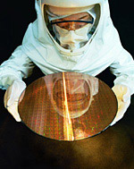
FABRICACIÓN
Traer al mundo un procesador es sumamente complejo, pero resumiéndolo mucho podríamos decir que se elaboran de la siguiente manera:
Exposición. Se expone un capa de dióxido de silicio al calor y a determinados gases para lograr que crezca y obtener una lámina u oblea de silicio tan fina que es imperceptible al ojo humano.
Fotolitografía. Se aplica luz ultravioleta sobre la oblea a través de una plantilla. El dibujo de dióxido de silicio resultante se fija con productos químicos. Un procesador consta de varias de estas capas, cada una con una plantilla distinta y cada una más fina que la anterior.
Implantación de iones. La oblea es bombardeada con iones para alterar la forma en la que el silicio conduce la electricidad en esas zonas.
División. En cada oblea se han creado miles de micros. Una vez el trazado de su circuito ha sido comprobado, se cortan individualmente con una sierra de diamante.
Empaquetado. La parte más fácil. Cada micro se inserta en el paquete protector que le da la apariencia que todos conocemos y que le permitirá ser conectado a otros dispositivos.

Slide 10
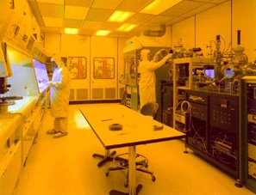
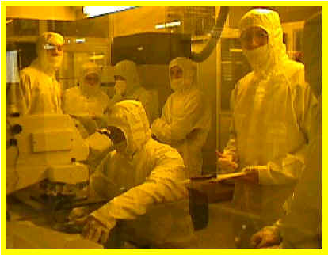
FABRICACIÓN
Fabricar un circuito integrado es un proceso complejo, ya que tiene una alta integración de componentes en un espacio muy reducido. Cada fabricante tiene sus propias técnicas que guardan como secreto de empresa, aunque las técnicas son parecidas. La fabricación se realiza en las llamadas salas limpias.

Slide 11
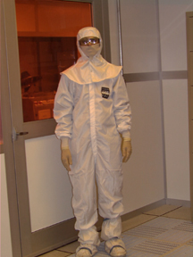
SALA LIMPIA
La principal característica de estas fábricas es que son inmaculadamente limpias, ya que una simple mota de polvo podría echar a perder millares de microprocesadores. Para evitarlo cuentan con sistemas de filtración que renuevan el aire diez veces por minuto. Es decir, son 10.000 veces más limpias que un quirófano. Sus trabajadores van completamente forrados con un traje estéril que una persona poco familiarizada tardaría más de media hora en ponerse.

